Slide 1

(امرداد- 1399)

Slide 2
تصویر بند مربوطه در مصوبه جلسه قبل
همراه با توضیحات مربوط به پیگیری های انجام شده

Slide 3
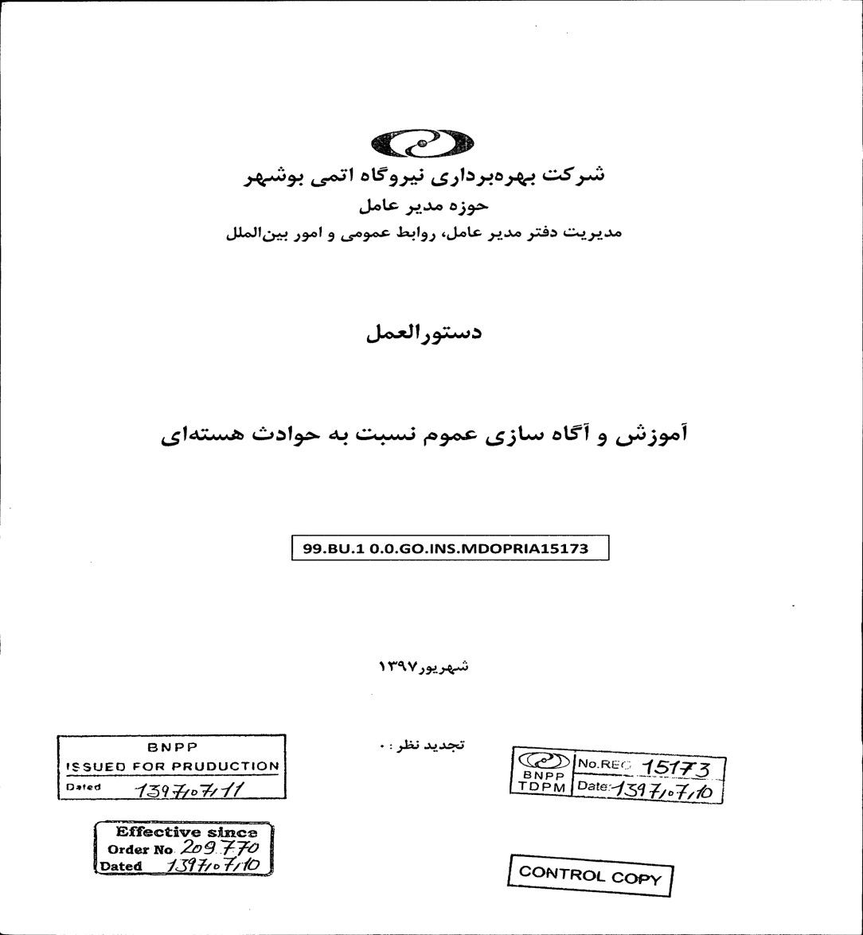

Slide 4
هدف
برنامه حاضر، به منظور سازماندهي جهت آموزش و آگاه سازي كاركنان نيروگاه، ساكنين كمپ مسكوني و روستاهاي هليله و بندرگاه نسبت به حوادث هسته‌اي، تدوين شده است.
شرح
آموزش به موقع و آگاه‌سازي افراد نسبت به حوادث هسته­اي مي‌تواند تا حد بسيار زيادي از عواقب و خسارات بحران‌ها بكاهد. اين دو مقوله اگر توسط متوليان امر به صورت منطقي و با تجزيه و تحليل علمي و روانشناختي بيان گردد، قبل از رخداد بحران يعني در مراحل پيش بينی و پيشگيري و آمادگي، منجر به افزايش توان و ظرفيت عموم جامعه به لحاظ آمادگي در برابر بحران­هاي احتمالي خواهد شد؛ اگر نوع اين آموزش‌ها توسط متخصصين امر به صورت صحيح صورت نگيرد نه تنها مؤثر نخواهد بود بلكه باعث ايجاد تشويش و نگراني و آشفتگي‌هاي رواني جامعه مي‌گردد.

Slide 5
رویکرد
آموزش و آگاه سازي مردم در قبال حوادث هسته‌اي؛
اقدام در جهت كاهش اضطراب و اعتماد سازي در شرايط بحراني؛
پاسخ به نيازهاي رسانه‌هاي اجتماعي؛
حفظ ارتباطات بين مديريت بحران نيروگاه و سازمان‌هاي مرتبط مطابق با مدرك دستورالعمل نحوه اطلاع رساني شرايط اضطراري هنگام وقوع حادثه در نيروگاه اتمي با كد 99.BU.10.0.GO.INS.CMC0044؛
زمينه‌سازي، تسهيل و كمك به شناخت و ارتباط بهينه مردم با سازمان‌ها و نهاد‌هاي امدادرسان در شرايط بحراني.

Slide 6
اقدامات مرتبط با آموزش و آگاه سازی عمومی
اقدامات مرتبط با آموزش و آگاه سازی در سه سطح زیر طبقه بندی شده است:
  سطح 1: قبل از حادثه (اقدامات زیربنایی، آموزش و آگاه سازی)
  سطح 2: هنگام حادثه (اقدامات اجرایی)
  سطح 3: بعد از حادثه (آگاه سازی زمان پایان حادثه و بازگشت به شرایط عادی)

Slide 7
طبقه بندی تعیین شده برای سطوح برنامه
نوع اقدام
جامعه هدف
عملیات مرتبط
زمان بندی
مسئول انجام کار
مسئول کنترل فعالیت
هزینه

Slide 8
اقدامات سطح 1: قبل از حادثه (اقدامات زیربنایی، آموزش و آگاه سازی)
تهیه محتواهای آموزشی شرایط اضطراری با توجه به گروه مخاطبین
تدوین دستورالعمل های اقدامات مرتبط با آموزش و اطلاع رسانی در شرایط اضطراری با توجه به
گروه های هدف
تامین زیرساخت های سیستم های ارتباطی
تدوین برنامه اطلاع رسانی حادثه
تعیین و تامین زیرساخت های اطلاع رسانی
آشنایی با مدارک، الزامات و توصیه های IAEA , WANO در حوزه آموزش و آگاه سازی مردم در
شرایط اضطراری
تدوین سناریوهای مانورهای شرایط اضطراری
عقد تفاهم نامه با ارگان های ذیربط در حوزه های آموزش و آگاه سازی شرایط اضطراری
تعیین و ابلاغ وظایف معاونت ها/ مدیریت ها، اعضا، کارگروه آموزش و اطلاع رسانی، اعضاء کمیته
بحران نیروگاه در حوزه آموزش و اطلاع رسانی
آشنایی با وظایف قرارگاه پرتوی استان و سازمان پدافند غیر عامل کشور در حوزه آموزش و
اطلاع رسانی

Slide 9
اقدامات سطح 2: هنگام حادثه (اقدامات اجرایی)
فعال سازی سیستم های ارتباطی
ارسال پیام ها به گروه های ذینفع
اطلاع رسانی مطابق زونبندی شرایط اضطراری (مثال زون اول: کمپ مسکونی، بندرگاه و .... زون دوم: تنگک. زون سوم: شهر و ...).
اقدامات سطح 3: بعد از حادثه
آگاه سازی زمان پایان حادثه
تهیه دستورالعملهای بازگشت برای عموم
اطلاع رسانی مطابق زونبندی مدیریت شرایط اضطراری

Slide 10
نمونه اقدامات اجرایی فاز قبل از حادثه (شرایط کار عادی نیروگاه)
هزینه | مسئول کنترل فعالیت | اقدام کننده | عملیات مرتبط | جامعه هدف | نوع اقدام
 | مدیریت شرایط اضطراری | مرکز منابع انسانی و آموزش | اجرای برنامه آموزشی 4 ساعته | کارکنان (بهره بردار،تپنا، پارسیان مجری طرح و شرکت های تابعه) | اجرای دوره های آموزشی
 | کارگروه آموزش و اطلاع رسانی نیروگاه | مدیریت شرایط اضطراری | تهیه ، ترجمه و ارائه مدارک | سازمانهای پاسخگوی استان، اعضاءکارگروه آموزش و اطلاع رسانی نیروگاه و استان | آشنایی با مدارک ،الزامات و توصیه های IAEA , WANO در حوزه آموزش و آگاه سازی مردم در شرایط اضطراری

Slide 11
پیشنهادات
تدقیق وظایف و اختیارات افراد/مدیریت ها و ایجاد هماهنگی فی مابین مدیریت های درگیر با موضوع جلسه؛
تشکیل کارگروه عملیاتی با حضور نماینده سازمان، شرکت تولید و توسعه، شرکت بهره برداری، مدیریت حفاظت و امنیت هسته ای؛
فعال سازی ارتباطات با نهادها و سازمان های درگیر موضوع ( پدافند غیرعامل کشور، پدافند غیرعامل استان بوشهر، کارگروه آموزش و اطلاع رسانی قرارگاه پرتویی استان بوشهر)؛
تأمین بودجه هرینه های مرتبط؛

Slide 13
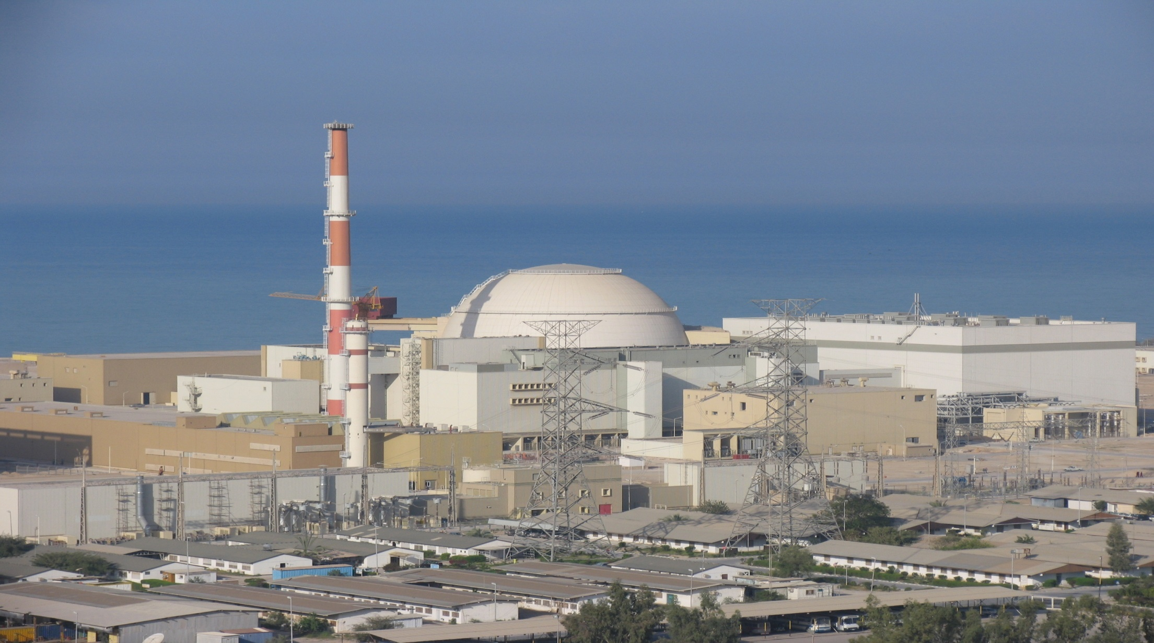

مزیت ها و ملاحظات زیست محیطی نیروگاه‌های هسته‌ای
سازمان انرژی اتمی ایران

